Slide 1
玫琳凯女生版

Slide 2

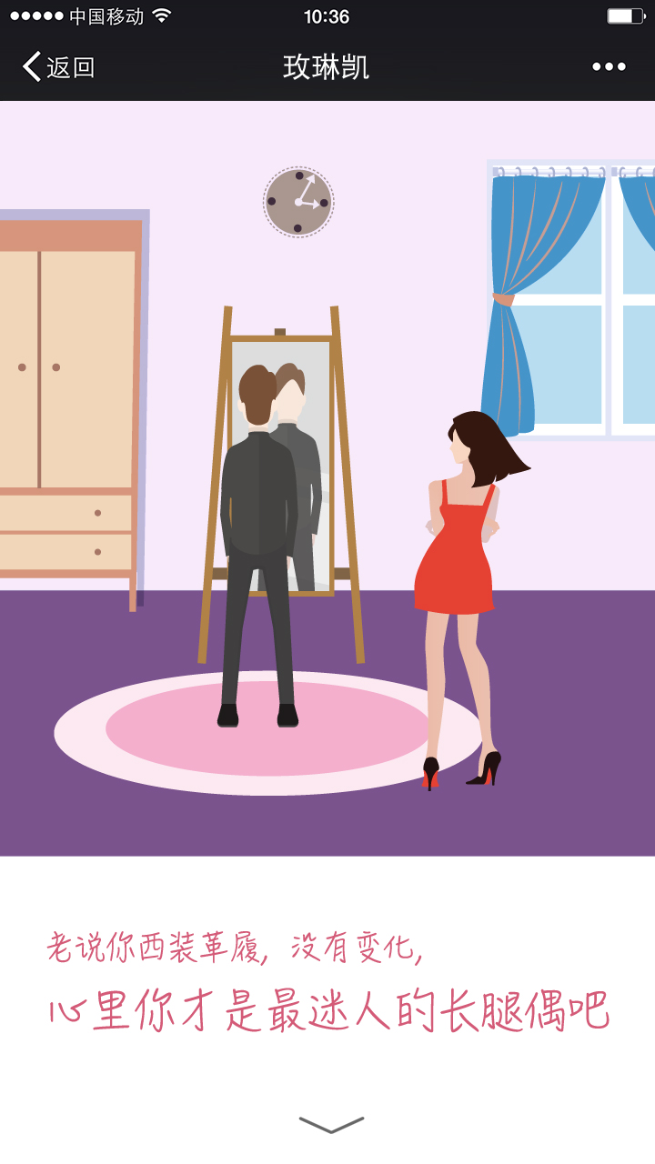

Slide 3



Slide 4



Slide 5


